Slide 1
第二章：商业模式画布 – 理性端
互联网+时代下的软件产品设计与创新
南京大学软件学院 – 匡宏宇

Slide 2
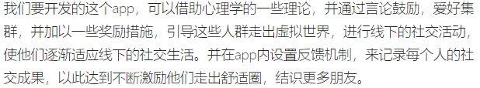
提醒：13号晚8点交第一轮作业
最大问题：不够聚焦
竞品：比心？YY？剧本杀？
关键：“心理学的一些理论” – 问题域特性
破局：能够打动人的差异化细节 – VP的排它性
盲点：“管理”单用户群体 – “促进”多群体交互
第一次作业收集后将统计落实未组队同学

Slide 3
复习：客户关系 Customer Relationship
一家企业针对某一个客户群体所建立的客户关系的类型
靠人员维护（“专属一对一财富管家”） VS 自动化设备（“24小时自助”）
动机：开发新客户、留住原客户、增加销售量或客单价（携程杀熟、杀苹果用户）
免费推广-提升忠诚度（全家桶、归属感、情怀）-提高客单价
牢固的客户关系：上升到情感要素/社群/亚文化群体
新手礼包/老用户激活礼包-品牌宣传与建设/用户等级-老客户专属套餐
客户关系与承载的渠道之间要一致
客户关系类型
私人服务 personal assistance：商场导购、柜台服务与电渠、销售员
专属私人服务 dedicated personal assistance：私人银行服务、华为电信设备、健身/培训“私教”
自助服务 self-service：话费流量充值、银行普通业务（ATM与大厅内自助服务）
自动化服务 automated services：各类平台推荐系统、网站导航设计（活动、凑单、无货推荐、红色与橙色的加入购物车、立即购买）
社区 communities：花粉俱乐部、小米之家、小红书、各类网游社区
客户共同创造 co-creation：MIUI，UGC（土豆、B站、抖音），各种评论（电影书籍-豆瓣、旅游住宿-Airbnb、普通商品-“自发安利”与评论区），采纳用户反馈的社区（产品调查问卷、游戏平衡运维）
成本导向：自助服务、自动化服务
价值导向：私人服务、专属私人服务、客户共同创造
兼顾：社区（社交裂变、私域流量）

Slide 4
复习：收入来源 Revenue Streams
企业从每一个客户群体获得的现金收益（扣除成本的利润）
探索用户真正愿意付费的点！
两类收益来源：一次性交易收入、持续收入（进一步提供产品服务或售后支持）
定价机制
固定（基于静态变量）：目录价、基于产品特性（“青春版”、“畅享版”）、基于客户群（教育版）、基于数量
浮动（基于动态变量）：谈判/议价、收益管理（库存与发生购买的时间，如生鲜、熟食、酒店、航班等）、实时市场价格、拍卖
收入来源的方式 – 所有权转让、使用、使用权转移、“抽税”、“购买”预期
资产销售 asset sale：实物产品所有权转让，消费者拥有处置的全部权利
使用费 usage fee：电信、宾馆、快递、付费网游点卡、公共交通车票
会员费 subscription fee：健身卡、付费网游月卡、公共交通月票、音乐会员
租赁 lending/renting/leasing：共享单车/汽车/充电宝，特定资产在特定时间的使用权转移并获益
许可使用费 licensing：专利授权、版权（图片、音乐、字体）、加盟或特许经营
经纪人佣金 brokerage fees：信用卡（交易手续费）、支付平台（交易与提现手续费）、中介
广告费 advertising：传媒、品牌策划、软件业与服务业；广告费增长乏力，分蛋糕的太多
“购买”未来的消费预期 – 从“形象宣传”到“实际体验”再到“品牌认同”

Slide 5
复习：R$的进一步讨论
三级价格歧视（差异定价） - 消费者是否知晓差异来源
按人（杀价、拍卖、杀熟）
按量（批发、团购、套餐、优惠券、峰谷阶梯定价）
按类（可选择的差异化服务：氪金、VIP、加急、视频会员、精装与典藏、机票折扣、社交裂变与私域流量）
8月27日，网信办《互联网信息服务算法推荐管理规定（征求意见稿）》
“算法推荐服务提供者向消费者销售商品或者提供服务的，应当保护消费者合法权益，不得根据消费者的偏好、交易习惯等特征，利用算法在交易价格等交易条件上实行不合理的差别待遇等违法行为”，“可自主关闭算法推荐”
2020.10.1出台《在线旅游经营服务管理暂行规定》；2021.11.1实行《个人信息保护法》
“双十一盖楼、砍一刀&百亿补贴、私域流量”
买家盖楼：用个人的精力与社会关系证明你对折扣的“渴望”
卖家入场：适度折扣发掘消费欲望与潜力，将投入精力与消费行为绑定
私域流量：适度折扣锁定域内用户高频消费需要 – 瑞幸、麦当劳、便利蜂
当前最强营销手段：PDD百亿补贴（基于“人货场”理论）
人 – 细分：价格敏感的高渴望群体（学生-B站）；货 – 信任：有趣好玩但不急需的大牌（品牌消费电子、产品）；场 – 流量：PDD自身成功的客户关系运维，以及从品牌手中分得的定价权（成 – 苹果，败 – 特斯拉）
永远的真理：“不买立省百分百！” – 货、场最终都是为人服务
标准：（商品）可持续提供（关键）价值 & 可负担

Slide 6
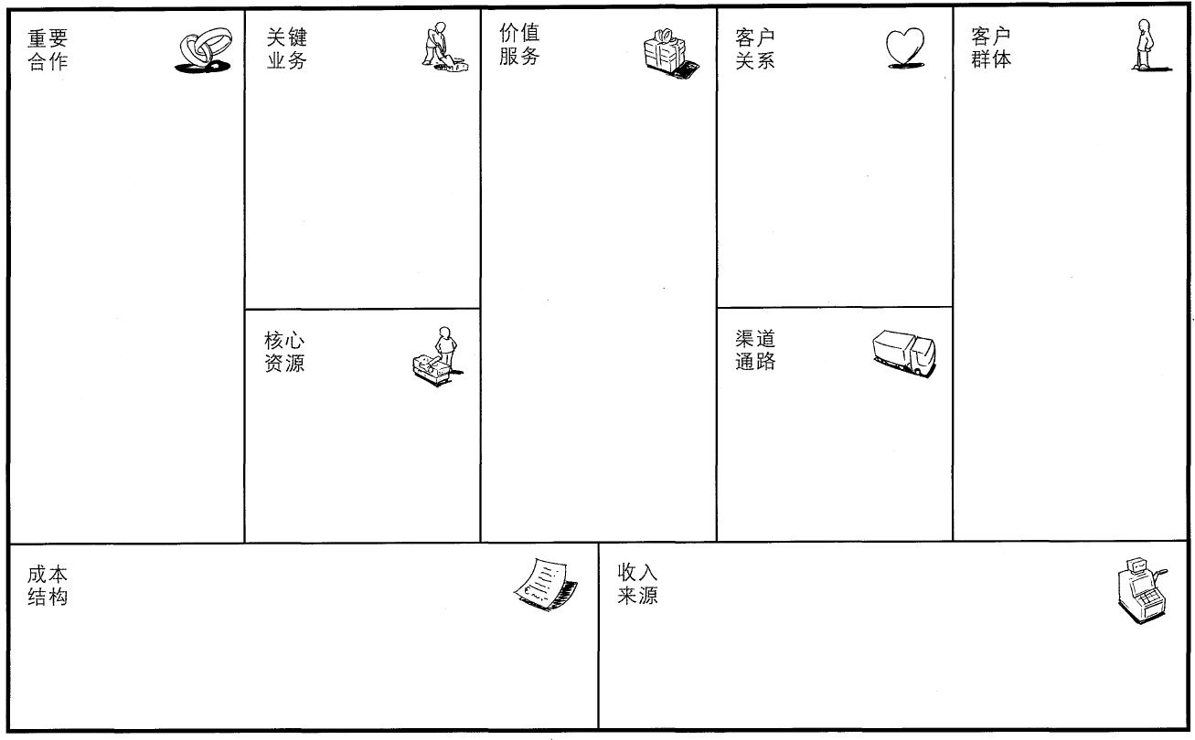
Key Activities 保证商业模式顺利运行所需做的最重要的事情
Customer Relationship 企业针对客户群体建立的客户关系类型
Key Partnership 保证商业模式顺利运行的供应商与合作伙伴网络
Value Proposition 为客户群体提供能为其创造价值的产品与服务
Customer Segments 企业想要获得的和期望服务的目标机构与人群
Key Resources 保证商业模式顺利运行所需的最重要的资产
CHannels 企业与其客户群体沟通、联系、传递价值主张
Cost Structure 运营一个商业模式所发生的全部成本
Revenue Streams 企业从客户群体获得的现金收益

Slide 7
核心资源 Key Resources
保证一个商业模式顺利运行所需的最重要的资产
用于：价值主张的创造与提供、开拓市场、维护客户关系并获益
可以“自主拥有”或者“寻求合作”
“核心”意味着稀缺与不可替代，需要花费巨大的成本维系
核心中的核心：对细分客户的认知和对价值主张的塑造
“拥有”意味着额外的管理、折旧和“故障”，“合作”意味着让出的利润空间与颠覆式的生存危机 – 从“核心”向外扩展：拥有 – 合作
类型
实物资源 physical：生产设备、房屋、车辆、机器、系统、销售点管理系统、分销渠道（腾讯：流量的“低吸高抛”）
知识性资源 intellectual：品牌（可口可乐）、专利（高通与华为）、知识产权与体系（微软、SAP、安卓/苹果）
人力资源 human：普遍存在，对于创新性和知识密集产业最重要（如IT业），出色的营销团队
劳动力高价的来源 – 对个人创造力的依赖/“赛道稳定程度”：芯片制造与芯片设计，IT开发/算法/金融，体制/公司/科研/创业
金融资源 financial：
内部：花呗、车贷、互联网金融 – “润滑”消费与经营，电商标配
外部：风险投资（国资）、资本市场 - 助力创新企业快速成长

Slide 8
核心资源的进一步讨论
大厂的“屯人”竞争
2022年以前：挖友商墙角 + 高薪囤积实习生、应届生
2018互联网风潮降温后出现薪资与招聘人数同时增长的异常现象
“互联网寒冬”来临时优先“毕业”的：非核心业务部门+非核心实习生
表面：大厂“公务员化”；实际：圈养+考核+输送人才
如何应对：持续知识体系构建下的“肉食者鄙” – 初步能够观察互联网市场的持续变化+“适当追求赛道风险” – 选择对个人创造力依赖强的业务领域+“无限进步” – 面向个人长期持续进步（能够应对未知）的学习与工作
风投的利弊
商业模式初步可行前提下的扶植验证与大规模复制
互联网+时代创新的关键要素（钱+人+资源+渠道）
流派：赛道 vs. 赛车 vs. 赛手
追求确定性的结果：要么赢，要么毁灭
天性重“复制”、重“退出”（接盘或上市）导致的“信托化”、“泡沫化”
容易诱发：拔苗助长+无序竞争+垄断兼并+压制创新
“元宇宙”和Web 3.0的某种必然性：多项风投技术投资的逻辑延伸
这一轮“互联网寒冬”的重要诱因 – 美元回流与美股的脱钩风险
调整后的各家互联网大厂经营情况并不弱 – 疫情红利与暂停烧钱

Slide 9
关键业务 Key Activities
保障其商业模式正常运行所需做的最重要的事情
价值主张、获得市场、客户关系与收益
与价值主张强相关，价值主张的具象化
构建护城河：商业模式创新 – 构建不可替代的关键业务 – 支撑服务升级 – 基础设施投资 –底层技术突破 – 拥有/强化核心资源
（免交易费换流量）双十一 – 弹性计算 + 阿里云 + OceanBase+平头哥
盒马“鲜.美.生.活” – 关键业务 – 核心资源？
类型
生产 production：包含分销网络、渠道等
解决方案 problem solving：知识管理与持续的培训
平台/网络 platform/network：XX网、Visa卡、操作系统、应用商店、游戏平台

Slide 10
重要合作 Key Partnership
保证一个商业模式顺利运行所需的供应商和合作伙伴网络
非竞争者之间的战略联盟康采恩（不同业务之间的利益共同体）
微信生态vs. 苹果生态、Fortnite vs. App Store + Google Play
竞争者之间的战略合作卡特尔（同产业控制产品产量和价格）
红蓝快乐水、微信支付与支付宝、米国两党制
新业务的合资公司托拉斯（多个巨头通过合资公司组成的利益共同体）、
大厂“生态” ： 3q大战之后的腾讯联盟 vs. 阿里直系
稳定供应关系的供应商和采购商辛迪加（同产业垄断上游供应和下游销售）
产业园、苹果认证供应商、闭环的互联网影视平台（传统影视产业：制作、发行、院线）
合作动机
优化与规模效应 – 提高业务效率：降低成本，外包或共享基础设施
特殊资源及活动的获得 – 获得核心资源：高技术产品、销售团队、特许商品、渠道
降低风险和不确定性 – 降低业务风险：某领域内的战略联盟（蓝光、5g），台湾省与韩国的面板联盟京东方的崛起（09-10家电下乡，韩国污点证人）
“千播大战”的结局：熊猫等倒下、斗鱼虎牙合并失败、企鹅电竞解散
传统“文广新”内容的公有制属性不能变
以游戏为核心的直播平台幕后BOSS？ – 热门游戏版权所有者

Slide 11
成本结构 Cost Structure
运营一个商业模式所发生的全部成本
确定核心资源、关键业务和重要合作之后，成本核算将相对容易
也有以低成本结构为核心的商业模式（廉航、红米、Zara）
导向
成本导向 cost-driven：成本最小化，创造并维持极尽精简的成本结构
价值导向 value-driven：高端的价值主张与高度的个性化服务
特点
固定成本：管理员工工资，租金，生产设备
可变成本：加工工人工资，加（bai）班（ri）费（meng），广告推广费，水电，原材料消耗
规模经济：大宗采购，大规模生产摊薄的固定成本
范围经济：渠道的复用（摊薄部分可变成本）
小米台灯为什么那么便宜？
范围经济+规模经济的双向红利 – 如何做到：米家生态

Slide 12
重视模块之间的联系（以及联系的联系）
纵向联系
客户关系->渠道通路->收入来源
关键业务->关键资源->成本支出
跨越的联系
客户关系选择与成本支出导向（定制化、个人化 – 价值导向 VS 自动化、大众化 – 成本导向）
除了价值主张与关键业务，关注建设渠道通路所需的核心资源与重要合作
细分的客户群体是否认同上游的重要合作方与引入的外部关键资源？
联系的联系
平台：多个“价值主张-客户细分”对的组合才能构成完整的收入来源
吸引用户的主张与用户愿意付费的主张
促进多种不同用户群体的交易：补贴谁？收费谁？
如何运维平台并促进不同用户群体加入

Slide 13
完整商业模式举例：从iPod/iTunes商业模式到“网抑云”
多种场景（车载、居家、公交、办公）下的听众
版权、云化音乐播放、智能硬件与4G、推荐算法、社区、平台导流
1. 由4g形成的技术无缝演进至内容无缝
2. 上升到体验共情
社区化
版权商、自由音乐人、智能设备生产商
小众音乐爱好者（含饭圈粉丝、音乐综艺、B站音乐区）
智能设备定制/预装APP
版权、服务器使用费、人力
月费、作为大厂“渠道”的补贴

Slide 14
课后思考题
从画布感性端和理性端两个方向分别出发，思考为何京东没有像淘宝那样急于解决平台流量问题（包含更晚启动的京东直播）？
当然京东除了物流之外，也陆续做了京东到家、京喜、京造、直播、京东国际等较为成功的渠道，但都不是第一时间上线的

